Slide 1

第2章 离散傅里叶变换及其快速算法
2.1 引言
2.2 离散傅里叶变换（DFT）
2.2.1周期序列的离散傅里叶级数（DFS）
2.2.2 有限长序列离散傅里叶变换（DFT）
2.3 利用DFT做连续信号的频谱分析
2.4 离散傅里叶变换的快速算法
2.5 FFT的应用

Slide 2
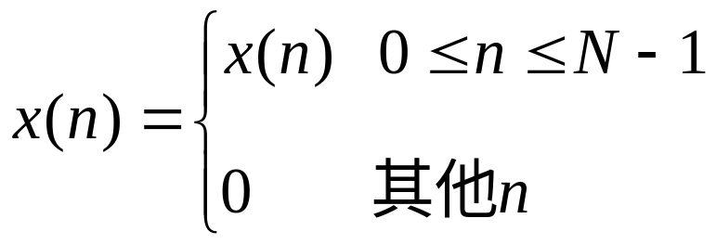
2.2.2 离散傅里叶变换（DFT）
一、DFT的定义
上一节我们讨论的周期序列实际上只有有限个序列值有意义， 因而它和有限长序列有着本质的联系。本节将根据周期序列和有限长序列之间的关系， 由周期序列的离散傅里叶级数表示式推导得到有限长序列的离散频域表示，即离散傅里叶变换（DFT）。
设x(n)为有限长序列，长度为N，即x(n)只在n=0到N-1点上有值，其他n时，x(n)=0。即

Slide 3
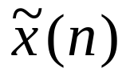
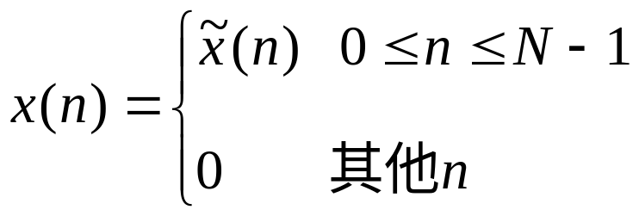
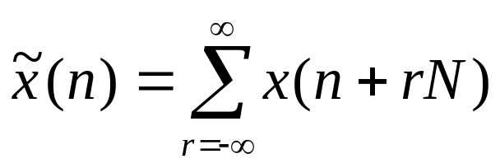
为了引用周期序列的概念，我们把它看成周期为N的周期序列 的一个周期，而把 看成x(n)的以N为周期的周期延拓， 即表示成:
这个关系可以用下图来表明。通常把 的第一个周期n=0 到n=N-1 定义为“主值区间”， 故x(n)是 的“主值序列”，即主值区间上的序列。而称 为x(n)的周期延拓。对不同r值x(n+rN)之间彼此并不重叠，故上式可写成

Slide 4
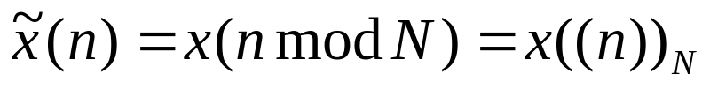
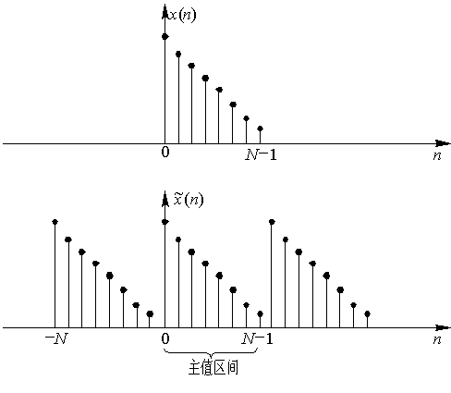

Slide 5
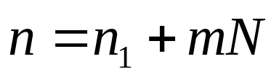
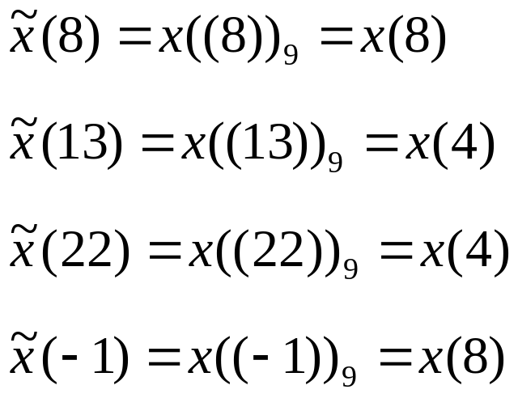
用((n))_{N}表示（n mod N），其数学上就是表示“n对N取余数”， 或称“n对N取模值”。 令
0≤n₁≤N-1, m为整数
则n₁为n对N的余数。
例如， 是周期为N=9的序列，则有：

Slide 6
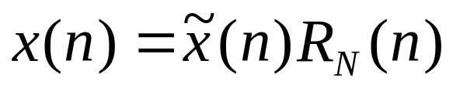

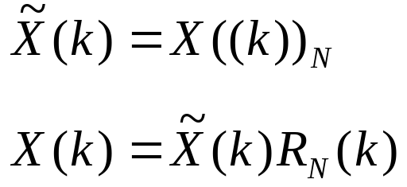
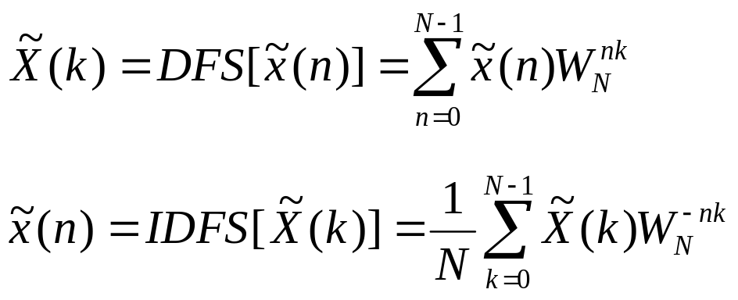
利用前面的矩形序列R_{N}(n)，x（n）可写成
同理，频域的周期序列 也可看成是对有限长序列X(k)的周期延拓，而有限长序列X(k)可看成是周期序列 的主值序列，即:
我们再看表达DFS与IDFS的式子：

Slide 7
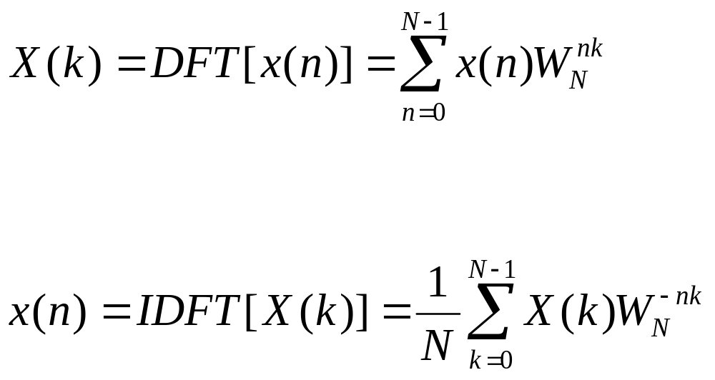
这两个公式的求和都只限定在n=0到N-1和k=0 到N-1 的主值区间进行，它们完全适用于主值序列x(n)与X(k)，因而我们可以得到有限长序列的离散傅里叶变换的定义:
0≤k≤N-1 （1）
0≤n≤N-1 （2）

Slide 8
x(n)和X(k)是一个有限长序列的离散傅里叶变换对。我们称式(1)为x(n)的N点离散傅里叶变换(DFT), 称式(2)为X(k)的N点离散傅里叶反变换(IDFT)。已知其中的一个序列，就能惟一地确定另一个序列。这是因为x(n)与X(k)都是点数为N的序列，都有N个独立值（可以是复数），所以信息当然等量。 
此外，值得强调得是，在使用离散傅里叶变换时，必须注意所处理的有限长序列都是作为周期序列的一个周期来表示的。 换句话说，离散傅里叶变换隐含着周期性。

Slide 9
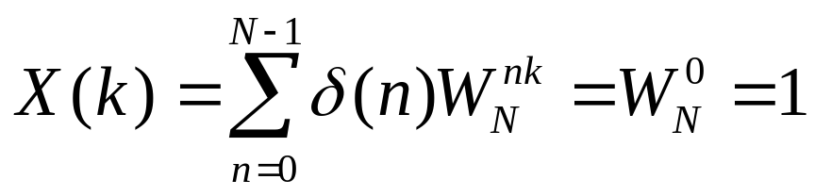
例1 已知序列x(n)=δ(n)，求它的N点DFT。 
解 单位脉冲序列的DFT很容易由DFT的定义式（1）得到：
k=0, 1, …, N-1
δ(n)的X(k)如下图。这是一个很特殊的例子，它表明对序列δ(n)来说，不论对它进行多少点的DFT，所得结果都是一个离散矩形序列。

Slide 10
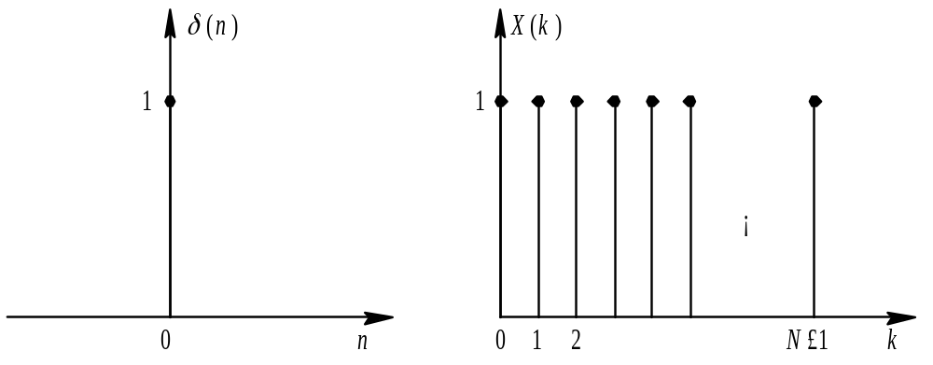
图 序列δ(n)及其离散傅里叶变换

Slide 11
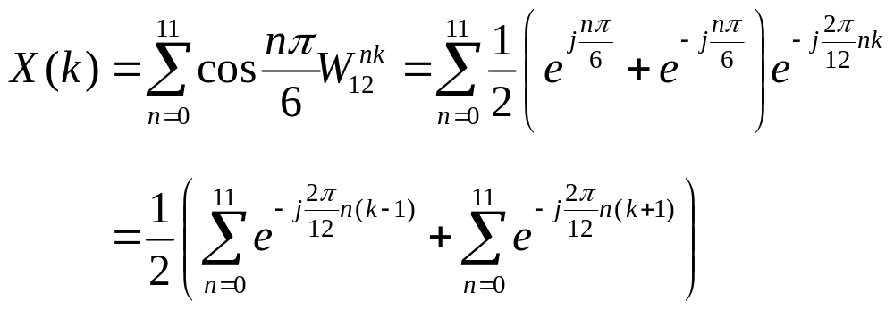
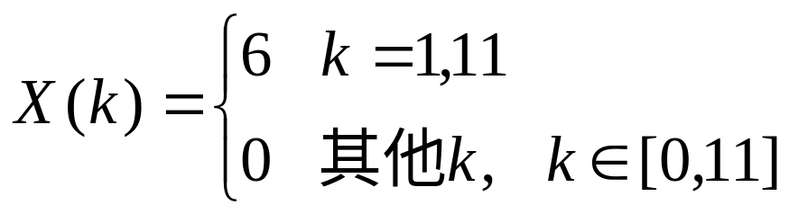
例2 已知x(n)=cos(nπ/6)R₁₂(n)是一个长度N=12的有限长序列， 求它的N点DFT。 
解 由DFT的定义式（1）
利用复正弦序列的正交特性，再考虑到k的取值区间，可得

Slide 12
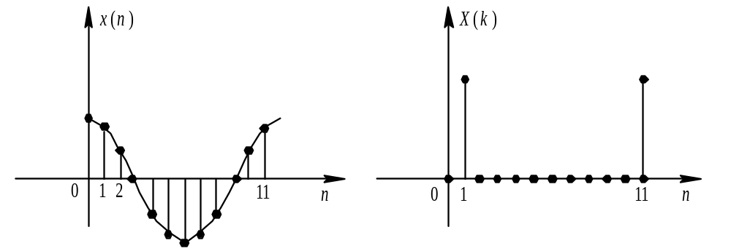
有限长序列及其DFT

Slide 13
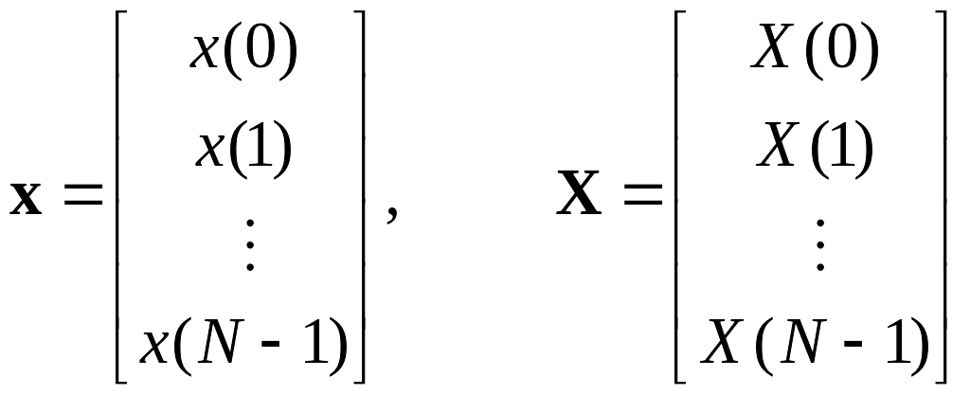
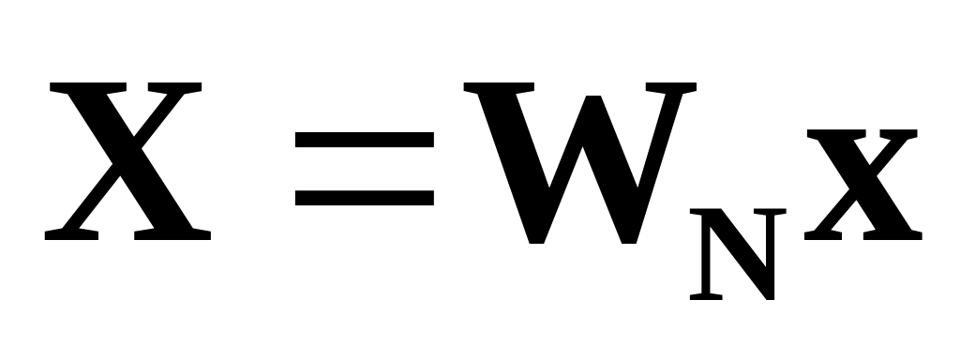
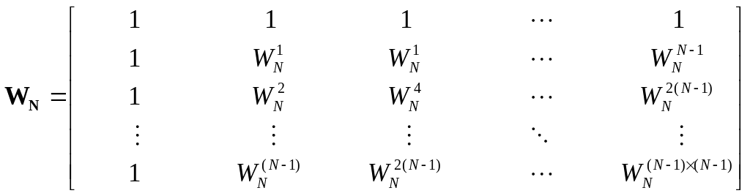
二、DFT的矩阵方程表示

Slide 14
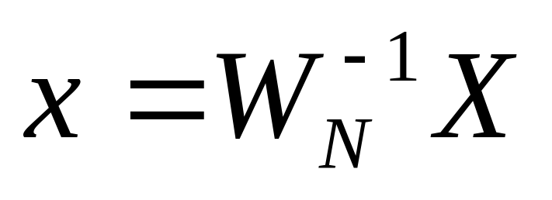
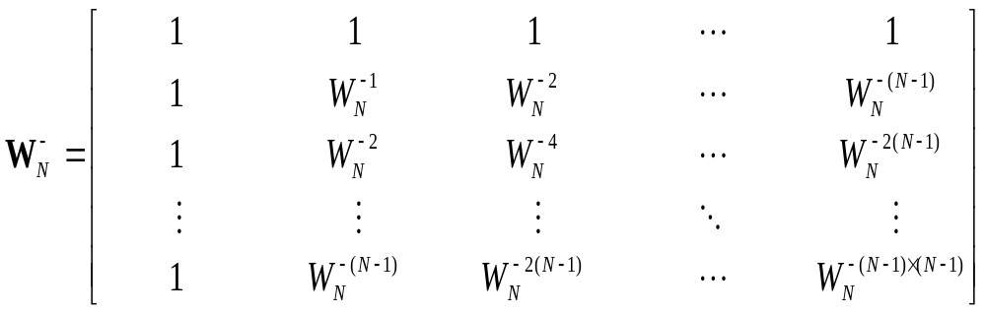
IDFT的矩阵方程

Slide 15
三、离散傅里叶变换的性质
DFT的一些性质，它们本质上和周期序列的DFS概念有关，而且是由有限长序列及其DFT表示式隐含的周期性得出的。以下讨论的序列都是N点有限长序列，用DFT［·］表示N点DFT，且设:
DFT［x₁(n)］=X₁(k)
DFT［x₂(n)］=X₂(k)

Slide 16
1、 线性
式中，a, b为任意常数。该式可根据DFT定义证明。 

Slide 17
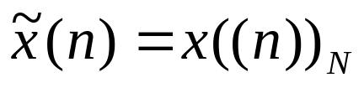
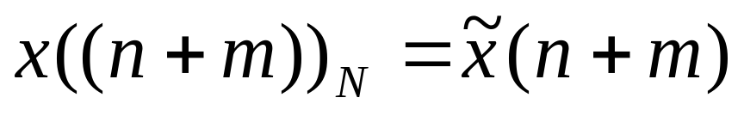
2 、圆周移位（循环移位）
（1）定义
一个长度为N的有限长序列x(n)的圆周移位定义为
y(n)=x((n+m))_{N}R_{N}(n)
我们可以这样来理解上式所表达的圆周移位的含义。首先，将x(n)以N为周期进行周期延拓得到周期序列 ; 再将 加以移位：

Slide 18


然后，再对移位的周期序列 取主值区间（n=0 到N-1）上的序列值，即x((n+m))_{N}R_{N}(n)。所以，一个有限长序列x(n)的圆周移位序列y(n)仍然是一个长度为N的有限长序列，这一过程可用图（a）、（b）、（c）、（d）来表达。
从图上可以看出，由于是周期序列的移位，当我们只观察 0≤n≤N-1 这一主值区间时，某一采样从该区间的一端移出时， 与其相同值的采样又从该区间的另一端循环移进。因而，可以想象x(n)是排列在一个N等分的圆周上，序列x(n)的圆周移位， 就相当于x(n)在此圆周上旋转，如图（e）、（f）、(g)所示， 因而称为圆周移位。若将x(n)向左圆周移位时，此圆是顺时针旋转; 将x(n)向右圆周移位时，此圆是逆时针旋转。此外，如果围绕圆周观察几圈， 那么看到的就是周期序列 。

Slide 19
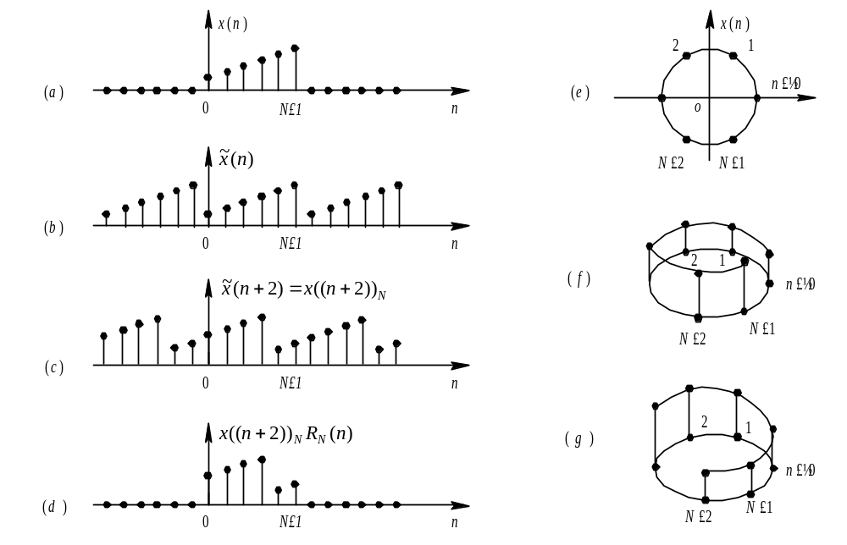
图 圆周移位过程示意图

Slide 20
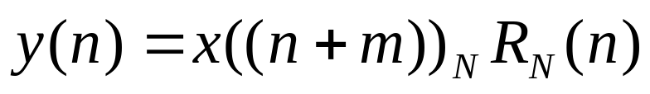
（2） 时域圆周移位定理
设x(n)是长度为N的有限长序列，y(n)为x(n)圆周移位，即
则圆周移位后的DFT为
证 利用周期序列的移位性质加以证明。

Slide 21
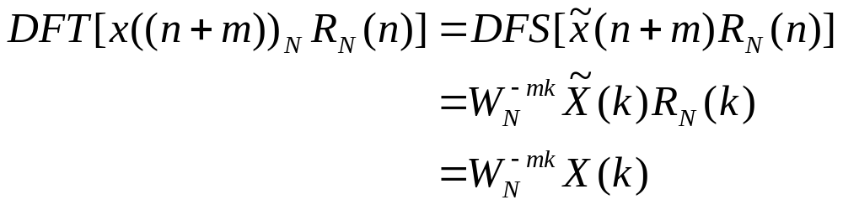
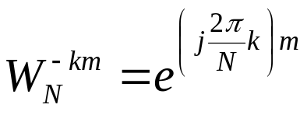
再利用DFS和DFT关系
这表明，有限长序列的圆周移位在离散频域中引入一个和频率成正比的线性相移 ，而对频谱的幅度没有影响。

Slide 22
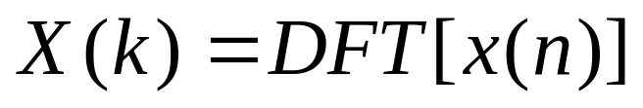
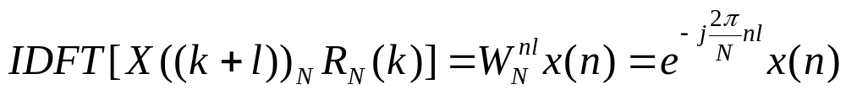
（3）频域圆周移位定理
对于频域有限长序列X(k)，也可看成是分布在一个N等分的圆周上，所以对于X(k)的圆周移位，利用频域与时域的对偶关系，可以证明以下性质： 
若
则
这就是调制特性。它说明，时域序列的调制等效于频域的圆周移位。

Slide 23
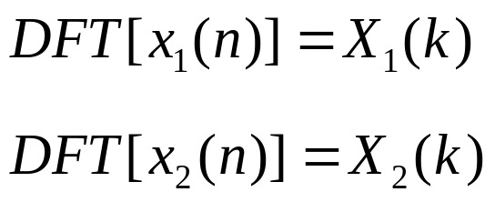
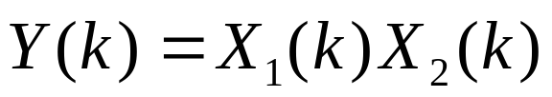
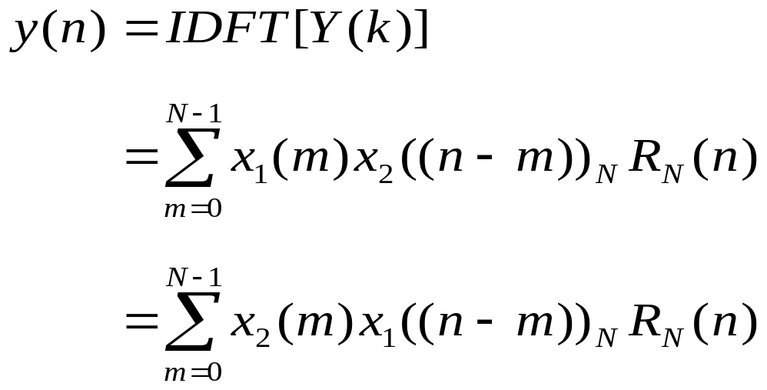
3、圆周卷积
（1）定义
设x₁(n)和x₂(n)都是点数为N的有限长序列（0≤n≤N-1），且有：
若
则

Slide 24


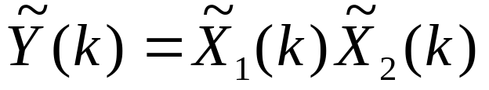
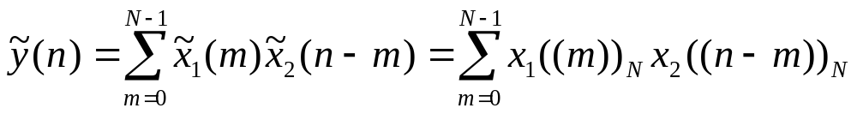
一般称上式所表示的运算为x₁(n)和x₂(n)的N点圆周卷积。 下面先证明上式，再说明其计算方法。 
证 这个卷积相当于周期序列 和  作周期卷积后再取其主值序列。 
先将Y(k)周期延拓， 即
根据DFS的周期卷积公式

Slide 25
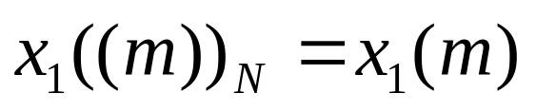
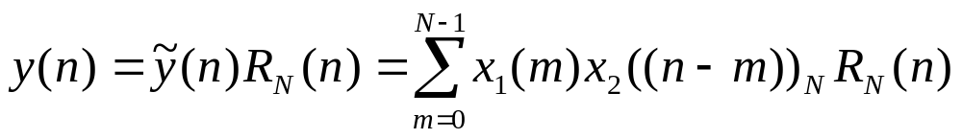

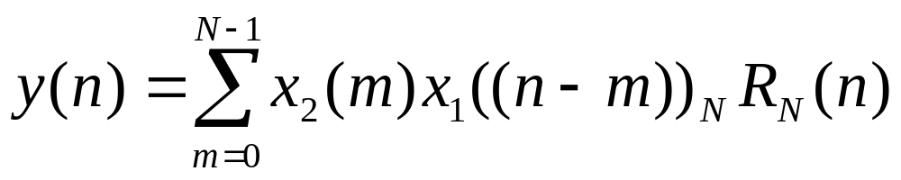
由于0≤m≤N-1 为主值区间， ， 因此
将 式经过简单换元，也可证明

Slide 26
卷积过程可以用下图来表示。圆周卷积过程中，求和变量为m, n为参变量。先将x₂(m)周期化，形成x₂((m))_{N}，再反转形成x₂((-m))_{N}，取主值序列则得到x₂((-m))_{N}R_{N}(m)，通常称之为x₂(m)的圆周反转。对x₂(m)的圆周反转序列圆周右移n，形成x₂((n-m))_{N}R_{N}(m)，当n=0,1,2,…,N-1时，分别将x₁(m)与x₂((n-m))_{N}R_{N}(m)相乘，并在m=0 到N-1 区间内求和，便得到圆周卷积y(n)。 
可以看出,它和周期卷积过程是一样的，只不过这里要取主值序列。特别要注意，两个长度小于等于N的序列的N点圆周卷积长度仍为N，这与一般的线性卷积不同。圆周卷积用符号 来表示。

Slide 27
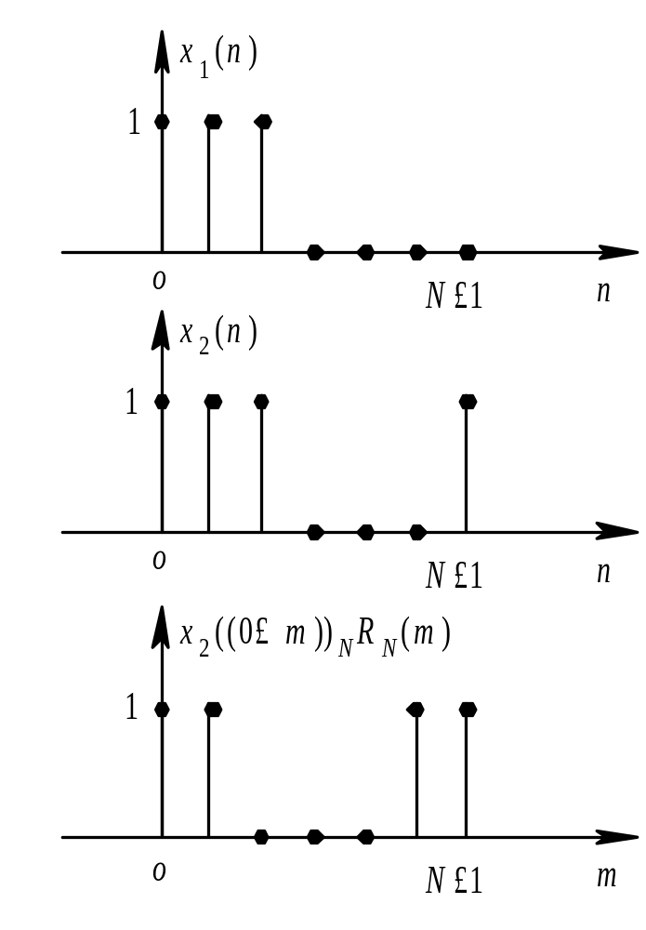
图 圆周卷积过程示意图

Slide 28
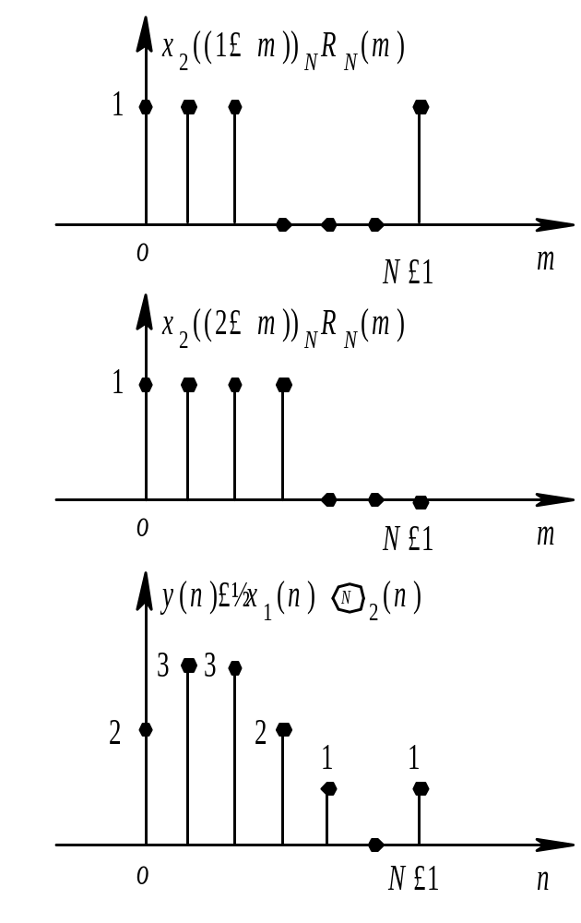
图 圆周卷积过程示意图

Slide 29
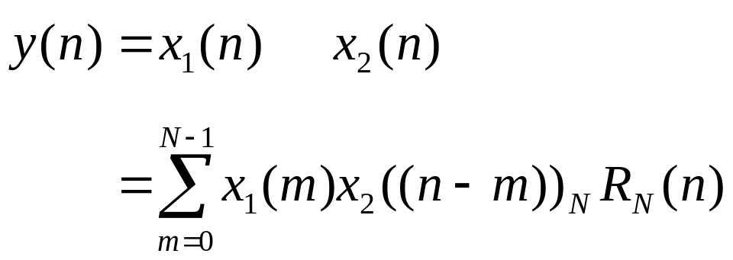
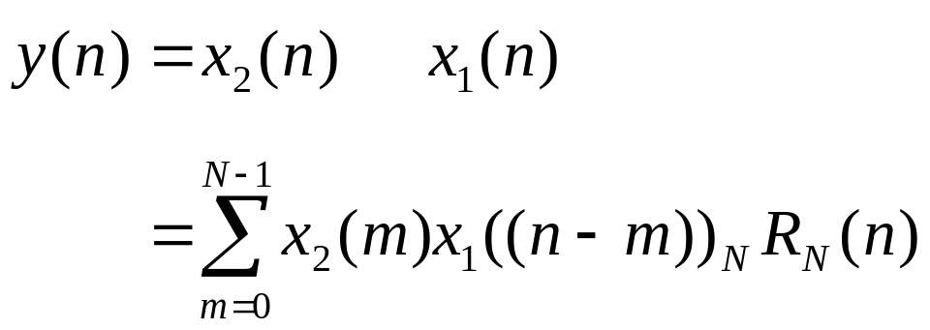
N
或
N

Slide 30
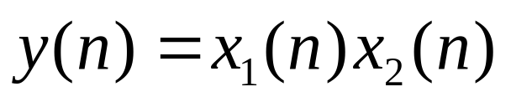
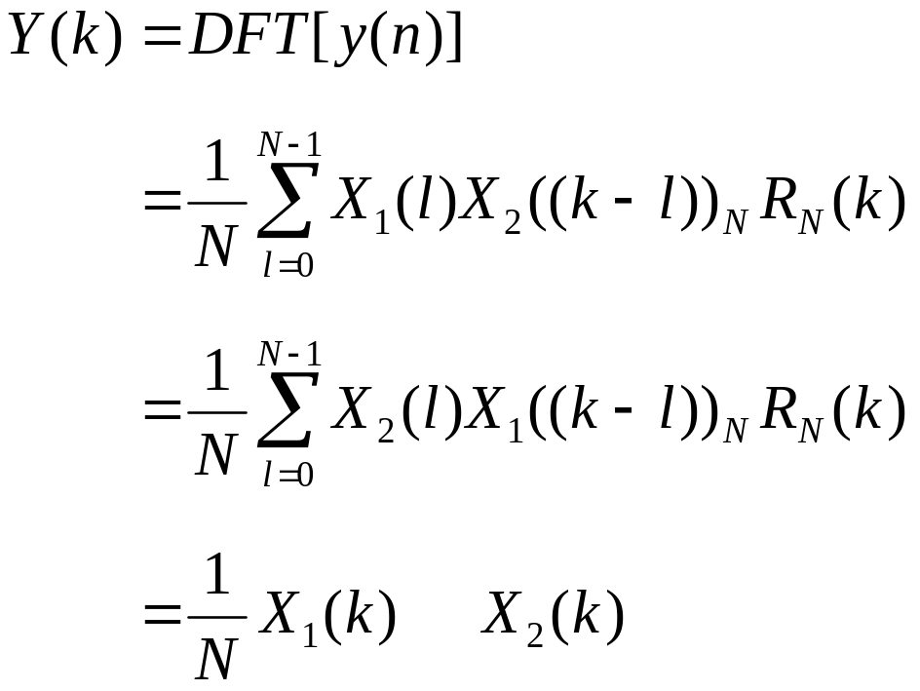
利用时域与频域的对称性，可以证明频域圆周卷积定理（请读者自己证明）：
若
x₁(n)，x₂(n)皆为N点有限长序列，则
N
即时域序列相乘，乘积的DFT等于各个DFT的圆周卷积再乘以1/N。

Slide 31
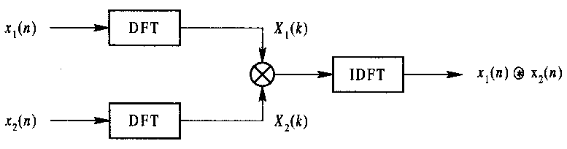
由此可见， 循环卷积既可在时域直接计算， 也可以按照下图所示的计算框图， 在频域计算。 由于DFT有快速算法FFT， 当N很大时， 在频域计算的速度快得多， 因而常用DFT(FFT)计算循环卷积。
图 用DFT计算循环卷积

Slide 32
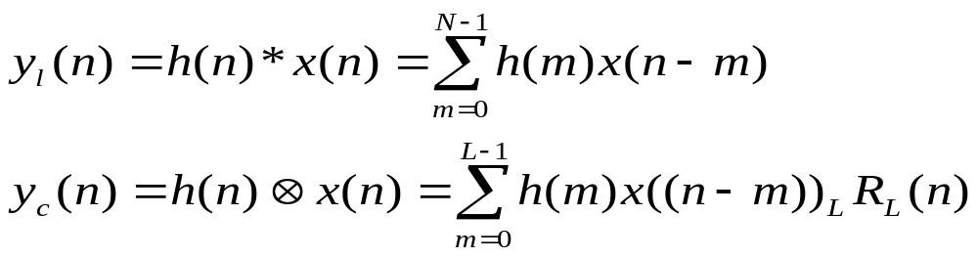
（2）线性卷积和循环卷积之间的关系
在实际应用中， 为了分析时域离散线性非移变系统或者对序列进行滤波处理等， 需要计算两个序列的线性卷积， 与计算循环卷积一样， 为了提高运算速度， 也希望用DFT(FFT)计算线性卷积。 而DFT只能直接用来计算循环卷积， 为此导出线性卷积和循环卷积之间的关系以及循环卷积与线性卷积相等的条件。
假设h(n)和x(n)都是有限长序列，长度分别是N和M。 它们的线性卷积和循环卷积分别表示如下：
(1)
(2)

Slide 33
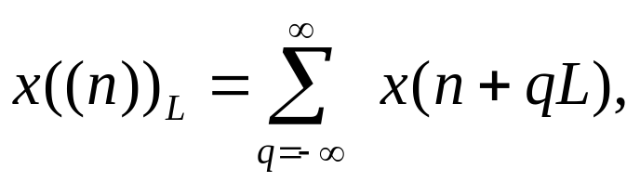
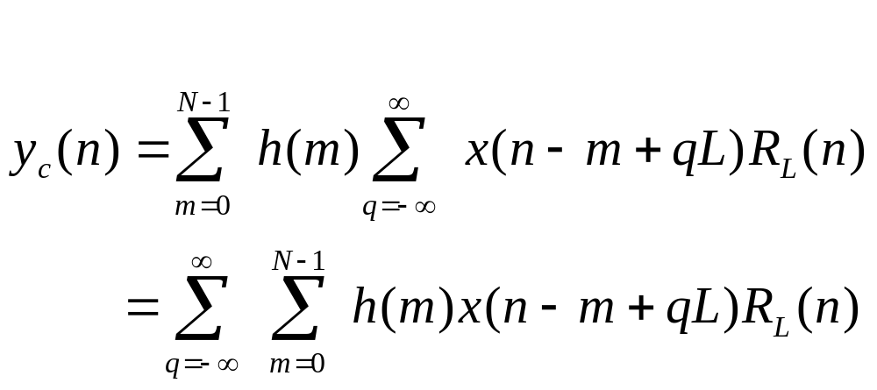
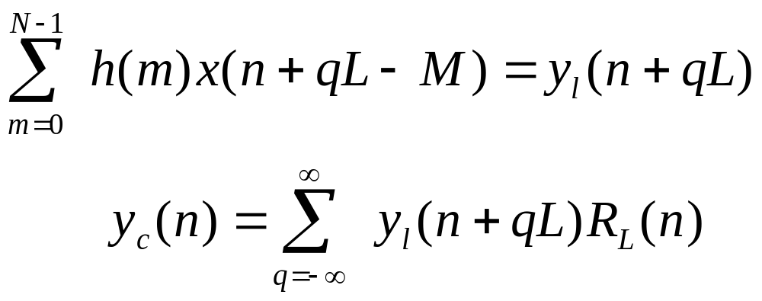
其中， L≥N+M-1
对照式(1)可以看出， 上式中
(3)

Slide 34
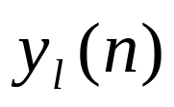


从式(3)中可以看出, h(n)和x(n)的圆周卷积是两者线性卷积作周期延拓后再取主值区间，前面已经分析过了，对于线性卷积 具有 N+M-1个非零值。
所以，若卷积的周期 ，那么在对 作周期延拓时，必定会发生重叠。因此，只有在
时，才没有混叠现象出现，此时的循环卷积就等于线性卷积。

Slide 35

图 线性卷积与循环卷积

Slide 36

（3）用DFT计算线性卷积
图 用DFT计算线性卷积框图

Slide 37

4、 共轭对称性
设x*(n)为x(n)的共轭复序列，则
DFT［x*(n)］=X*(N-k) 0≤k≤N-1
且
X(N)=X(0)
证
0≤k≤N-1

Slide 38


这里利用了
因为X(k)的隐含周期性，故有X(N)=X(0)。 
用同样的方法可以证明

Slide 39

5、DFT的共轭对称性
（1） 有限长共轭对称序列和共轭反对称序列
为了区别于傅里叶变换中所定义的共轭对称(或共轭反对称)序列，下面用x_{ep}(n)和x_{op}(n)分别表示有限长共轭对称序列和共轭反对称序列， 则二者满足如下定义式：

Slide 40


当N为偶数时， 将上式中的n换成N/2-n可得到
图 共轭对称与共轭反对称序列示意图

Slide 41
如同任何实函数都可以分解成偶对称分量和奇对称分量一样， 任何有限长序列x(n)都可以表示成其共轭对称分量和共轭反对称分量之和， 即
x(n)=x_{ep}(n)+x_{op}(n), 0≤n≤N-1
将上式中的n换成N-n， 并取复共轭， 再将上式代入得到
x*(N-n)=x*_{ep}(N-n)+x*_{op}(N-n) =x_{ep}(n)-x_{op}(n)
x_{ep}(n)=1/2［x(n)+x*(N-n)］
x_{op}(n)=1/2［x(n)-x*(N-n)］

Slide 42
（2）. DFT的共轭对称性
(1) 如果x(n)=x_{r}(n)+jx_{i}(n)
其中
x_{r}=Re［x(n)］=1/2［x(n)+x*(n)］
jx_{i}(n)=jIm［x(n)］=1/2［x(n)-x*(n)］
可得
DFT［x_{r}(n)］=1/2DFT［x(n)+x*(n)］
=1/2［X(k)+X*(N-k)］
=X_{ep}(k)
得
DFT［jx_{i}(n)］=1/2DFT［x(n)-x*(n)］
=1/2［X(k)-X*(N-k)］
=X_{op}(k)

Slide 43
由DFT的线性性质即可得
X(k)=DFT［x(n)］=X_{ep}(k)+X_{op}(k)
其中
X_{ep}(k)=DFT［x_{r}(n)］ , X(k)的共轭对称分量
X_{op}(k)=DFT［jx_{i}(n)］ , X(k)的共轭反对称分量
x(n) = x_{r}(n) + jx_{i}(n)
DFT
X(k) = X_{ep}(k) + X_{op}(k)

Slide 44
(2) 如果x(n)=x_{ep}(n)+x_{op}(n)， 0≤n≤N-1
其中
x_{ep}(n)=1/2［x(n)+x*(N-n)］, x(n)的共轭对称分量
x_{op}(n)=1/2［x(n)-x*(N-n)］ , x(n)的共轭反对称分
可得
DFT［x_{ep}(n)］=1/2DFT［x(n)+x*(N-n)］
=1/2［X(k)+X*(k)］
=Re［X(k)］
DFT［x_{op}(n)］=1/2DFT［x(n)-x*(N-n)］
=1/2［X(k)-X*(k)］
=jIm［X(k)］

Slide 45
因此 X(k)=DFT［x(n)］=X_{R}(k)+jX_{I}(k) 
其中 X_{R}(k)=Re［X(k)］=DFT［x_{ep}(n)］
jX_{I}(k)=jIm［X(k)］=DFT［x_{op}(n)］
x(n) = x_{ep}(n) + x_{op}(n)
DFT
X(k) = X_{R}(k) + jX_{I}(k)

Slide 46



6、选频性 （对ω₀有限制？）
对复指数函数 进行采样得复序列 x（n）
0≤n≤N-1
其中q为整数。当ω₀=2π/N时，x（n）=e^{j2πnq/N},其离散傅里叶变换为

Slide 47

写成闭解形式
可见，当输入频率为qω0时，变换X（K）的N个值中只有 X（q）=N，其余皆为零，如果输入信号为若干个不同频率的信号的组合，经离散傅里叶变换后，不同的k上，X（k）将有一一对应的输出，因此，离散傅里叶变换算法实质上对频率具有选择性。

Slide 48



7、 DFT与序列傅里叶变换、Z变换的关系
若x(n)是一个有限长序列，长度为N，对x(n)进行Z变换
比较Z变换与DFT，我们看到，当z=W^{-k}_{N}时
即

Slide 49




表明 是Z平面单位圆上幅角为 的点，也即将Z平面单位圆N等分后的第k点，所以X(k)也就是对X(z)在Z平面单位圆上N点等间隔采样值，如下图所示。此外， 由于序列的傅里叶变换X(e^{jω})即是单位圆上的Z变换，根据上式，DFT与序列傅里叶变换的关系为
（1）

Slide 50

式（1）说明X(k)也可以看作序列x(n)的傅里叶变换X(e^{jω})在区间［0, 2π］上的N点等间隔采样，其采样间隔为ω_{N}=2π/N， 这就是DFT的物理意义。显而易见，DFT的变换区间长度N不同， 表示对X(e^{jω})在区间［0, 2π］上的采样间隔和采样点数不同， 所以DFT的变换结果也不同。
图 DFT与序列傅里叶变换、Z变换的关系

Slide 51



7、 DFT形式下的Parseval定理
证
如果令y(n)=x(n)，则上式变成

Slide 52

即
这表明一个序列在时域计算的能量与在频域计算的能量是相等的。 

Slide 53


例 用序列 x(n)={1 1 0 0},验证DFT形式下的Parseval定理
解: X(k)={2 1-j 0 1+j}

